Slide 1
善真服务社
岗位竞选
演讲人：索翼

Slide 2
01
自我介绍
02
我的荣誉

Slide 3
自我介绍
班 级：三（3）班
姓 名：索 翼
年 龄：9 岁
班级职务：英语组长，路队长

Slide 4
爱自拍的我

Slide 5
弹钢琴的我
坚持练琴已成为了一种习惯，每天晚饭后练琴半小时左右，我坚信日积月累的力量。

Slide 6
爱书法的我
每周日一篇毛笔字，既可以放松心情，也可以提高我的书法水平。

Slide 7
爱阅读的我
读书破万卷，下笔如有神，我们从小就应该养成爱读书的好习惯。

Slide 8
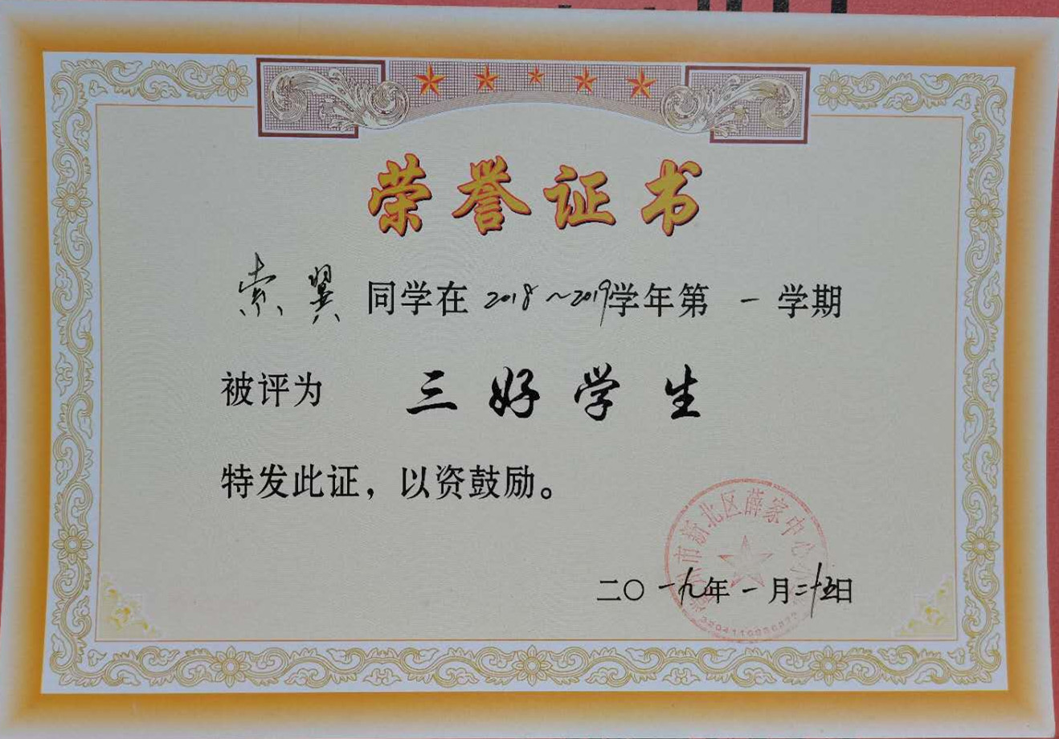
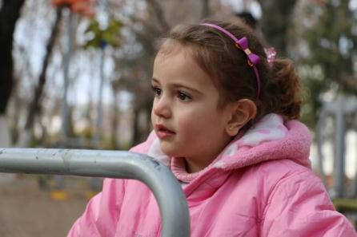
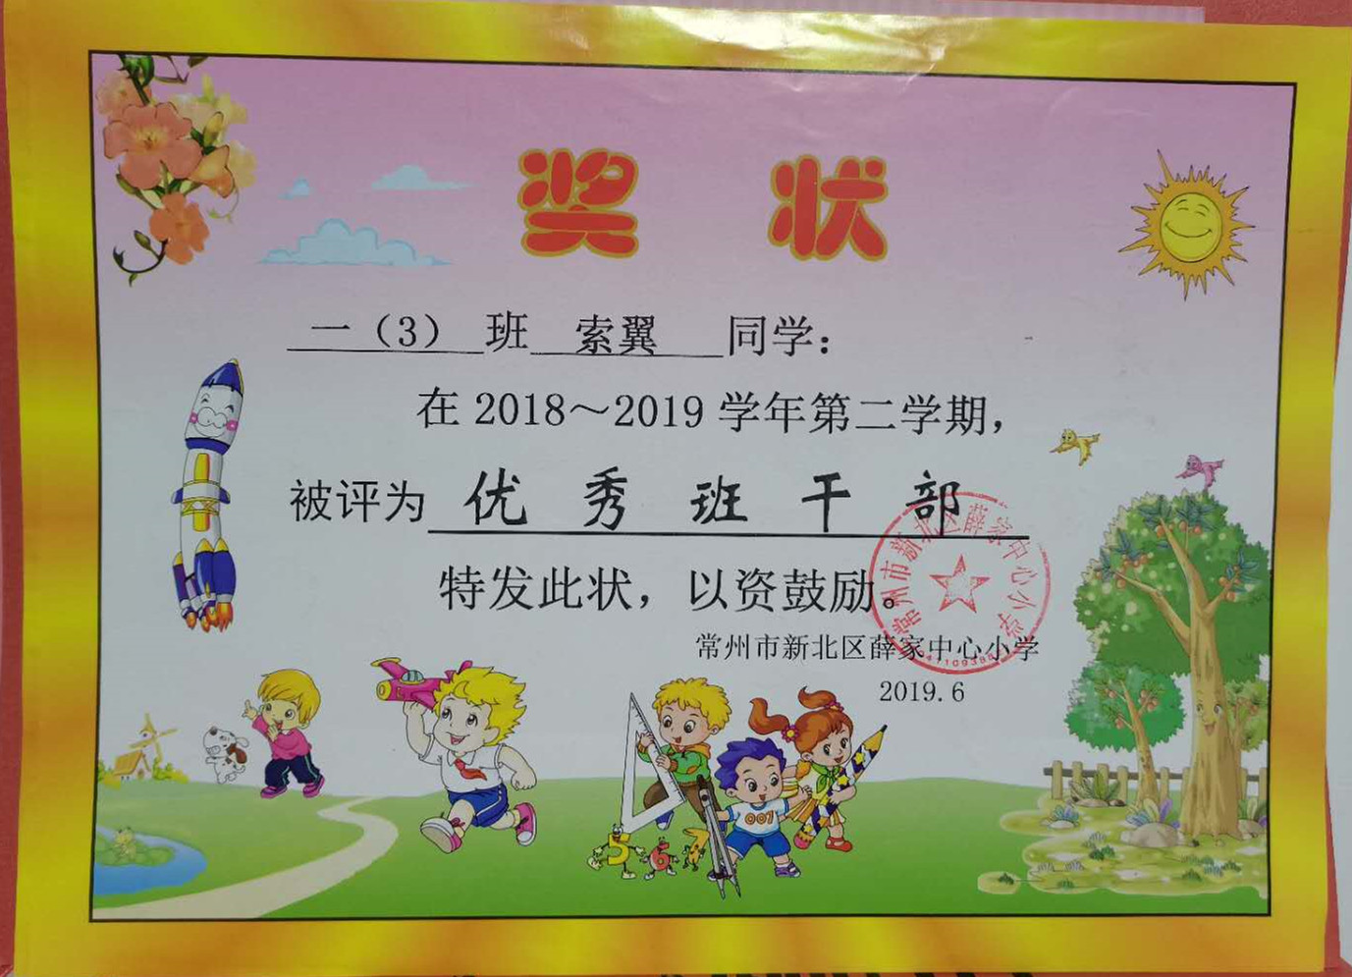
获荣誉的我
小小荣誉
一年级 三好生 优秀班干部
二年级 学习之星 优秀班干部

Slide 9
承诺宣誓
我竞选组织部长
尊敬的老师，亲爱的同学们：
大家好，我是三（3）班的索翼，今年9岁，我已是少先队员、班级语文小组长、路队长。我爱好弹钢琴，已获得了八级证书，我还特别喜欢跳舞，也通过了六级考试，我的爱好书法，多次参加各类比赛，善真服务是培养学生社会责任感，促进学生全面发展，勇于探索创新精神，所以我愿意积极参加这次善真服务的岗位竞选，我竞选的岗位是“组织部长”。我的竞聘优势在于：我已经是班干部，我对事认真负责，责任心强并能完成各项任务。我积极要求进步，学习认真，争取好的成绩。曾获得“三好学生”、“学习之星”、“善真之星”、“优秀班干部”等荣誉称号。如果这次能竞聘上，一定积极工作，完成各项任务，不会让大家失望的。
如果没有精竞聘上，我也不会气馁，继续努力。谢谢大家！

Slide 10
感谢观看
请投我一票！

